Slide 1




LA PHRASE
Mme Courville

Slide 2

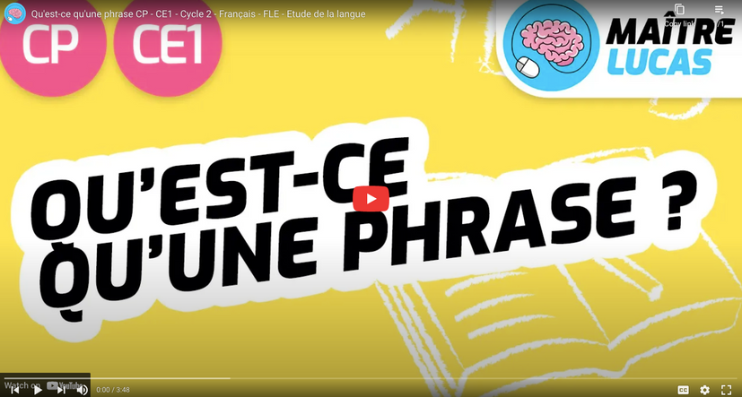
QU'EST-CE QU'UNE PHRASE?
Voici une courte vidéo
Mme Courville

Slide 3

Qu'est-ce qu'une phrase?
a. un groupe de lettres qui forment un mot
b. un groupe de mots qui fait du sens
c. un groupe d'animaux qui forment un troupeau
Mme Courville

Slide 4
Laquelle est une phrase?
a. Je bouteille pour papier.
b. Paul mange une pomme.
Mme Courville

Slide 5

Paul mange une pomme.
Est-ce que cette phrase a du sens?
Mme Courville

Slide 6

La phrase contient
un sujet
La personne ou la chose qui fait l'action.
une personne
un animal
Il, Elle, Nous, Je, Tu
Mme Courville

Slide 7
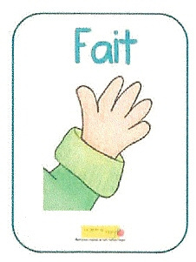
La phrase contient
un verbe
Un verbe est un mot d'action.
Un mot d'action est un mot qui décrit ce que la personne fait:
mange, écrire, marcher, parler, écouter, sourire, faire, chanter, etc..
Mme Courville

Slide 8

La phrase contient
un complément
La personne ou la chose qui subit l'action.
Qu'est-ce que la personne ou chose à fait?
Mme Courville

Slide 9
Revue
Paul
mange
une pomme.
sujet
verbe
complément
Mme Courville

Slide 10
Structure d'une phrase
N'oublie pas qu'une phrase a toujours...
une lettre majuscule au début
Paul mange une pomme.
.
et termine avec un point.
Paul mange une pomme
Mme Courville

Slide 11
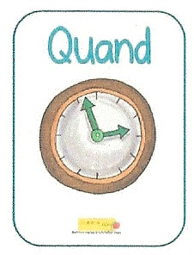
On peut ajouter à notre phrase
Quand est-ce que
l'action se passe?
Paul mange une pomme
le matin.
Mme Courville

Slide 12

On peut ajouter à notre phrase
Où est-ce que l'action
se passe?
Paul mange une pomme,
le matin, dans la classe.
Mme Courville

Slide 13

On peut ajouter à notre phrase
Avec qui est-ce que l'action se passe?
Paul mange une pomme,
le matin, dans la classe avec son ami Luc.
Mme Courville

Slide 14


LES QUESTIONS CLÉS
1.Qui?
5. Fait quoi?
2. Quoi?
6. Avec qui?
3. Quand?
7. Pour qui ou pourquoi?
4. Où?
Mme Courville

Slide 15
SUJET
VERBE
COMPLÉMENT
fait
parle
saute
va
mange
écoute
lit
coupe
joue
aime
son chien.
sa soeur.
à l'école.
au téléphone.
dans l'eau.
le papier.
de la musique.
une pizza.
sur le lit.
dehors.
un livre
a. Il
b. Je
c. Maman
d. La fille
e. Shaquille
f. Elle
g. Le lapin
h. L'autobus
i. Le policier
Mme Courville

Slide 16
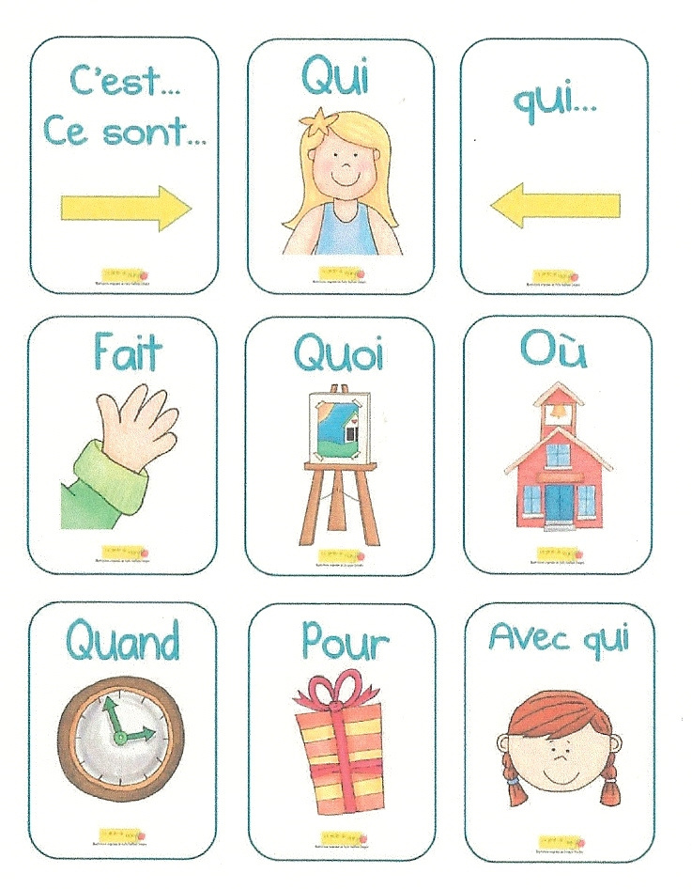
Ta phrase doit être complète avec:
une lettre majuscule au début
un sujet
un verbe
un complément
doit répondre 3 questions
finir avec un petit point.
Mme Courville

Slide 17
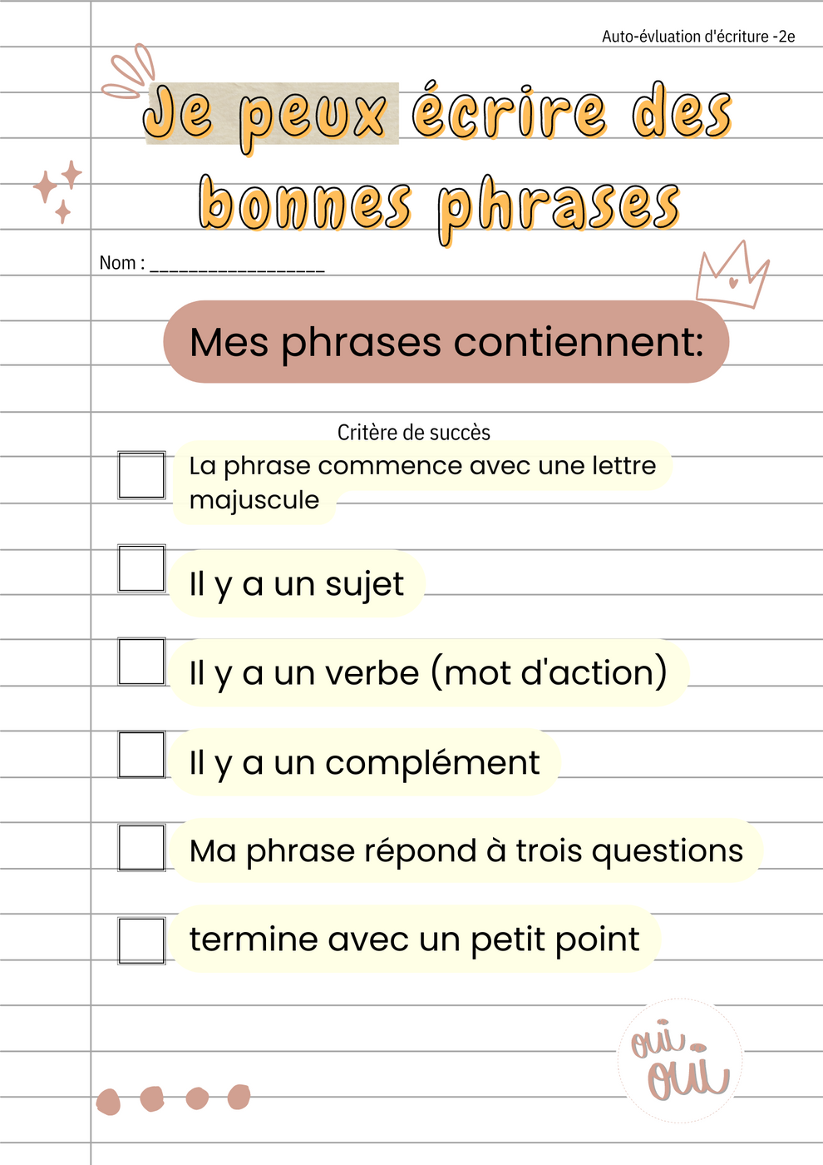
Mme Courville
Mme Courville

Slide 18
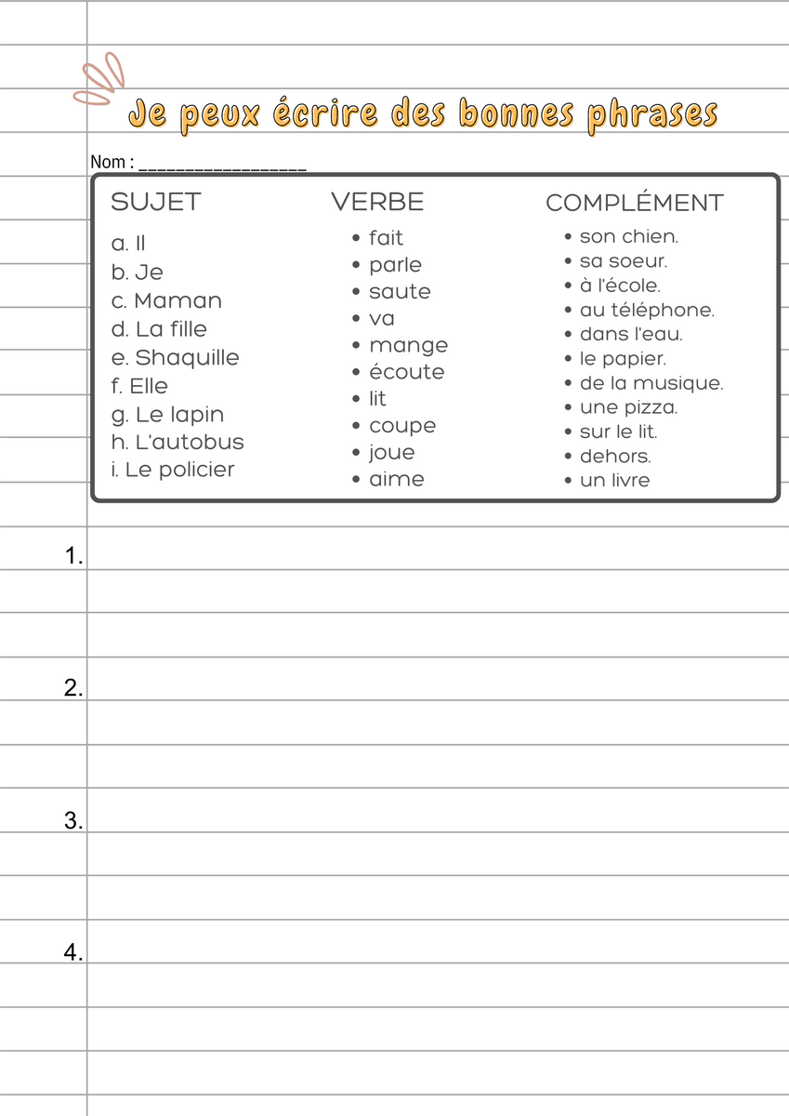
Mme Courville

